Slide 1
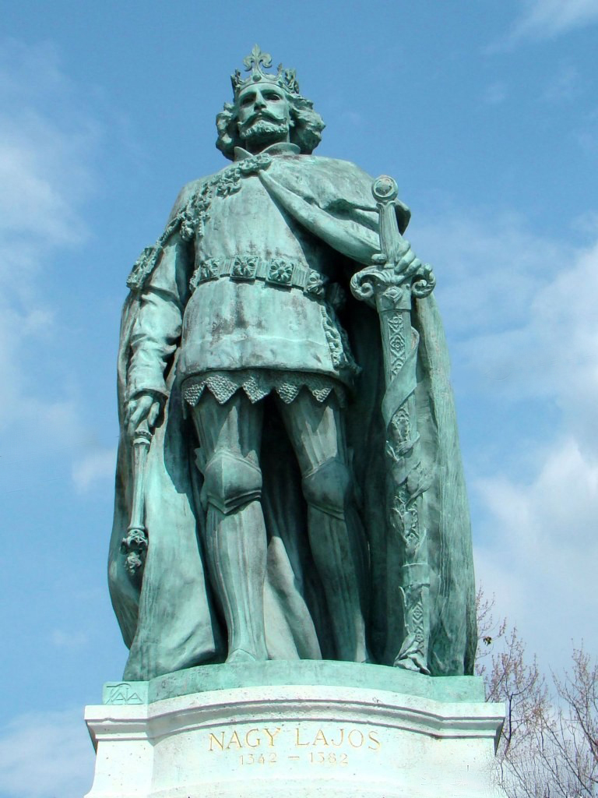
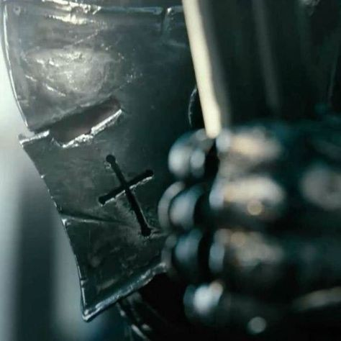
I. (Nagy) Lajos
a lovagkirály
1342-1382

Slide 2
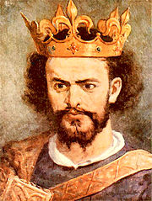
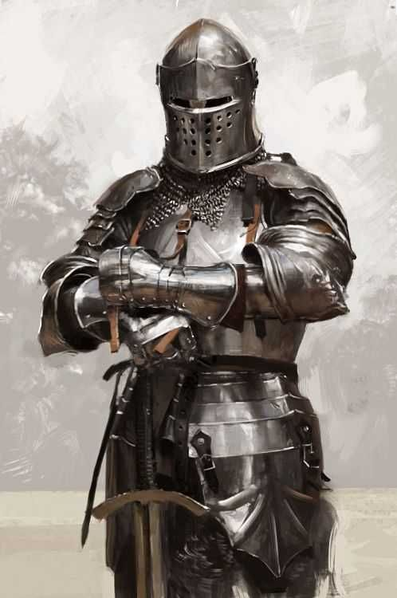
Miért „Nagy”?
Melléknevét
kaphatta termete miatt (magasabb volt, mint 180 cm),
kiérdemelte lovaghoz méltó tetteivel (erkölcsi nagyság, igazi lovagkirály, az eszményképe Szent László volt).
birodalma nagysága miatt is Nagyként emlegette az utókor, főleg a XIX. századi romantikusok, akik a dicső múlt felidézésére szívesen hozták fel Lajos hódításait.
A „birodalmának határait három tenger mosta” viszont romantikus túlzás, mivel a balkáni hódításokat nem tudta megtartani, Lengyelországnak pedig ekkor nem volt kijárata a Balti-tengerre.

Slide 3
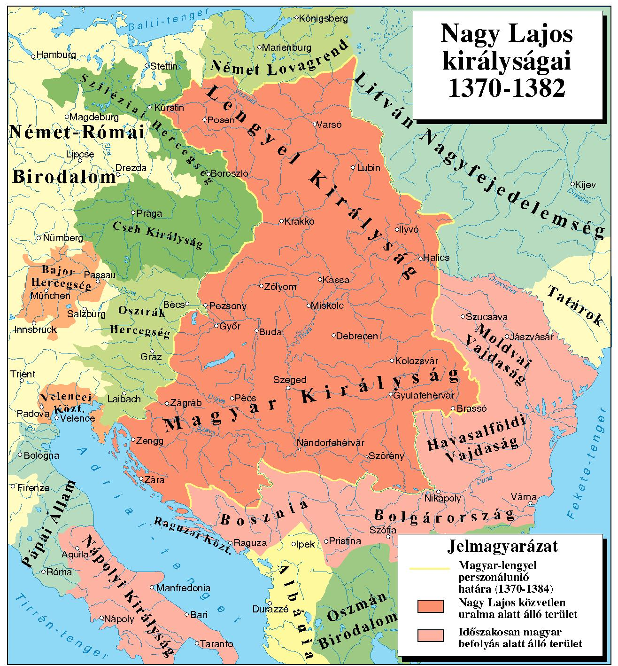

Slide 4
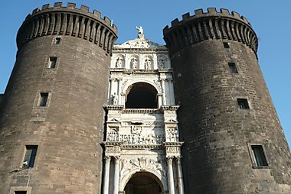
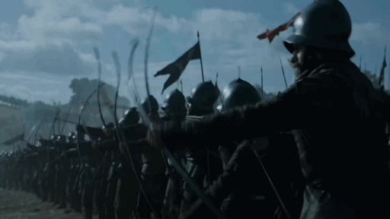
I. (Nagy) Lajos – a lovagkirály hadjáratai
A,» a hadjáratok oka a nápolyi trón öröklése (az Anjouk eredeti királysága)
Öccse, András elleni merénylet →
nápolyi Johannát okolja
2 hadjárat Nápoly ellen:
(1347-48 és 1350-52)
→ SIKERES, de nem tudta megtartani
Havasalföld hűbéres lesz + Moldva létrehozása
Bánságok rendszerének kiépítése (végvárvonal)
Hadjáratok a balkáni eretnekek (bogumilok) ellen

Slide 5
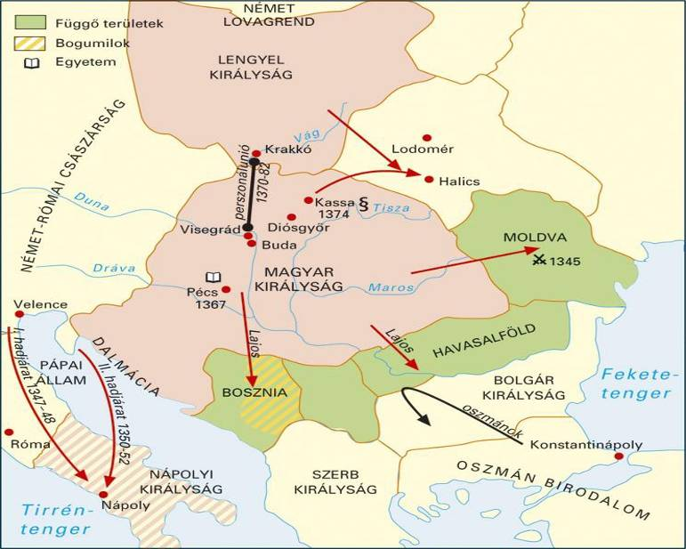

Slide 6
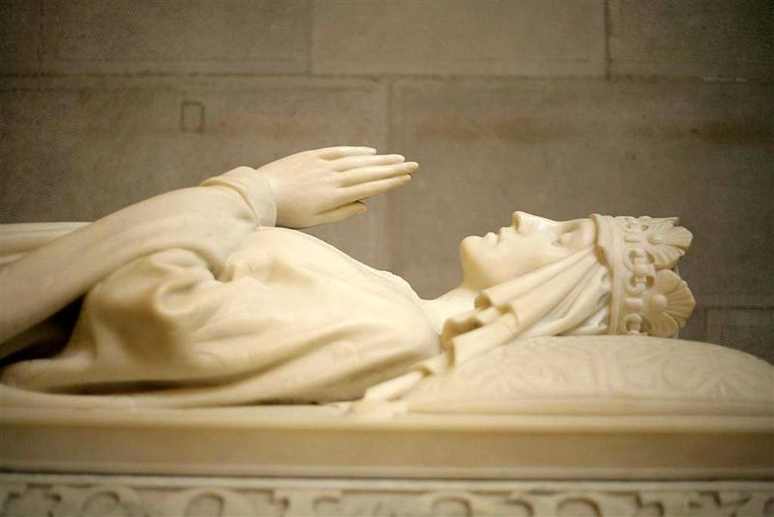
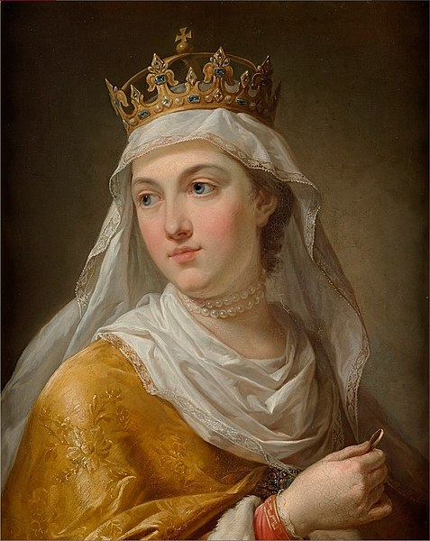
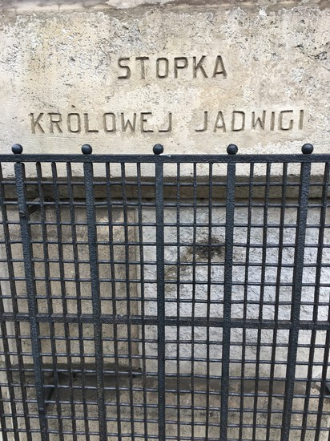
Lengyel-magyar perszonálunió (1370 – 1382)
1339 I. Károly (Róbert) és III. Kázmér örökösödési megállapodása (előzmény a visegrádi hármas királytalálkozó, 1335)
1370 III. Kázmér halála → perszonálunió /lengyel-magyar/: az országokat csak a király személye köti össze
Utódlás kérdése: (Nagy Lajosnak csak 2 lánya volt)
Mária – később Luxemburgi Zsigmond felesége
Hedvig – lengyel trón örököse
Hedvig királynő sírja Krakkóban
Hedvig királynő lábnyoma Krakkóban

Slide 7
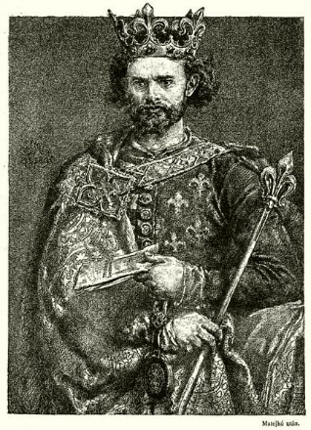
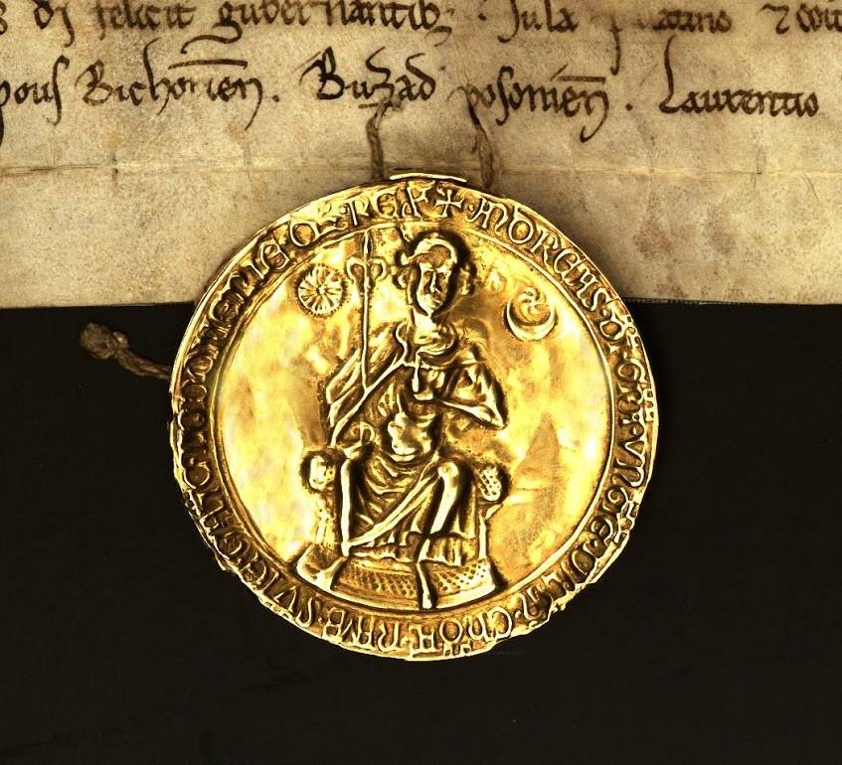
A törvényhozó király
1351-es törvények
1351 Az Aranybulla felújítása:
A NEMESI szabadságjogok megerősítése:
adómentesség = csak a vérével adózik
csak királyi bíróság ítélkezhet felette
törvényes ítélet nélkül nem fogható el
csak országon belül köteles hadba vonulni
→„egy és ugyanazon nemesi szabadság” elve:
ősiség törvénye (az öröklés csak családon belül)
kilenced törvény (9. tized a földesúré)

Slide 8
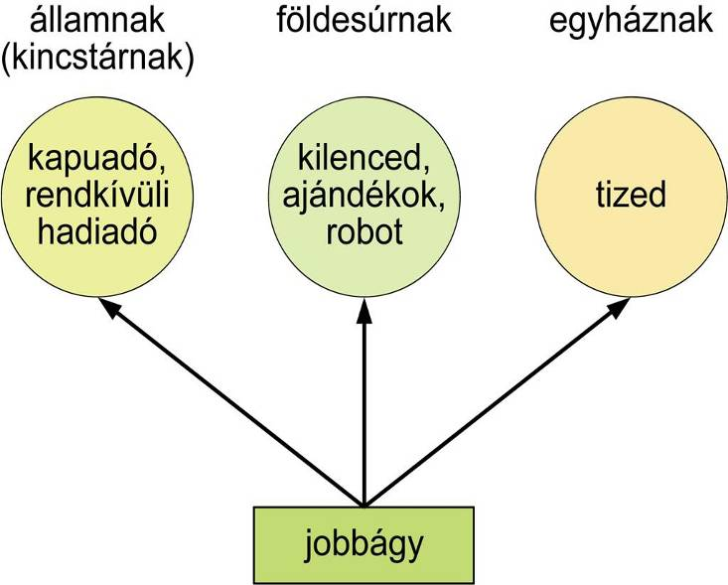
A jobbágyi szolgáltatások

Slide 9
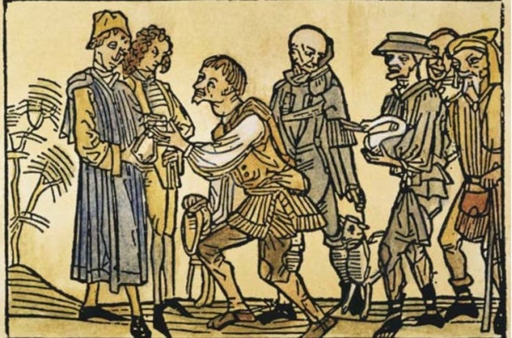
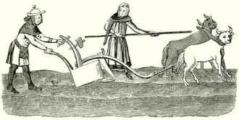
A társadalom változásai
1. A XIV. századra létrejött az „egységes”nemesség:
A korabeli nemesség száma 40-50 ezer
35-40 család alkotja a vezető réteget = bárók
→ ők töltik be a vezető tisztségeket: nádor, bán, vajda, ...
(Legnagyobb részük közép-, és kisbirtokos volt)
→ ők a bárók (nagybirtokosok) familiárisai
2. A XIV. sz. az egységes jobbágyság létrejötte:
A szolgáltatás alapja a jobbágytelek volt
» szolgáltatások: adók, robot, ajándék fizetése a földesúrnak, (kilenced)+egyháznak (tized), államnak (kapuadó)

Slide 10
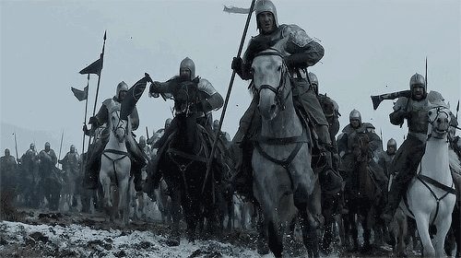
Familiaritás
A hűbéri rendszer magyar formája, melynek központjában nem a föld (birtokadomány) állt hanem a katonai szolgálat fejében való védelem, pénzbeli és természetbeli juttatások. A familiáris viszony bár mikor felbontható, nem egy életre szól.
A katonai kíséret egy formája → előkelő szolga

Slide 11
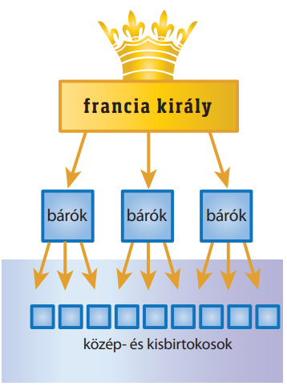
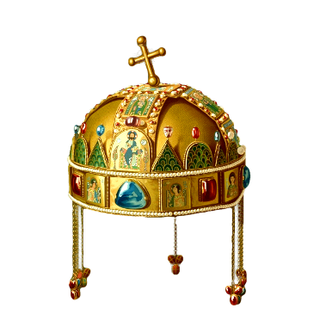
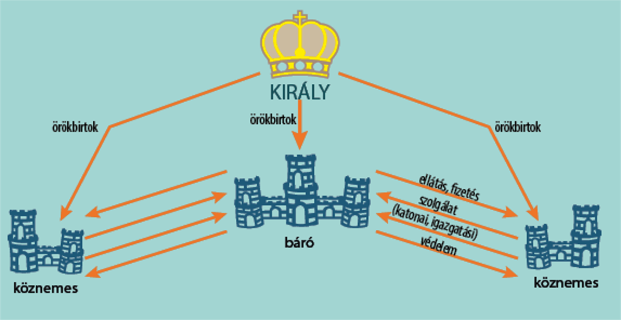
Az úr-familiáris viszony nem feltétlenül járt birtokadománnyal, az úr (latinul dominus) főként pénzben vagy természetben jutalmazta meg a neki szolgálatot tevő familiárist.

Slide 12
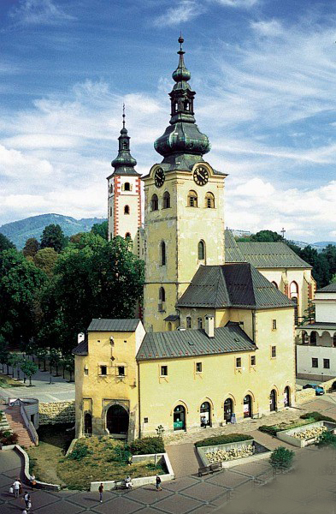
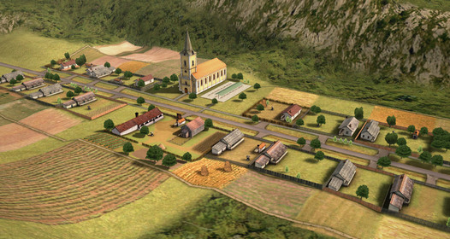
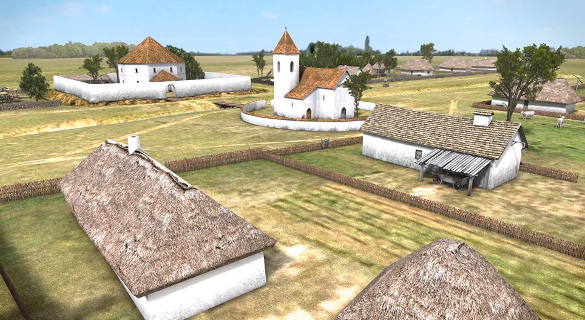
Városok fejlődése
Szabad királyi városok (Székesfehérvár, Kassa, …)
Csak a király fennhatósága alá tartoznak (nem földesúr alá)
Csak a királynak adóznak (budai jog)
kiváltságaik: vámmentesség, árumegállító jog
Bányavárosok (Körmöcbánya, Besztercebánya, …)
Mezővárosok (Debrecen, Kecskemét, Dunaszerdahely)
Lakosai főleg mezőgazdasági tevékenységből élnek
Egy összegben adóznak a földesúrnak
Joguk van heti vásártartáshoz
Önállóan választhatnak plébánost, városvezetést
Besztercebánya
Mezővárosok, 3D modell

Slide 13
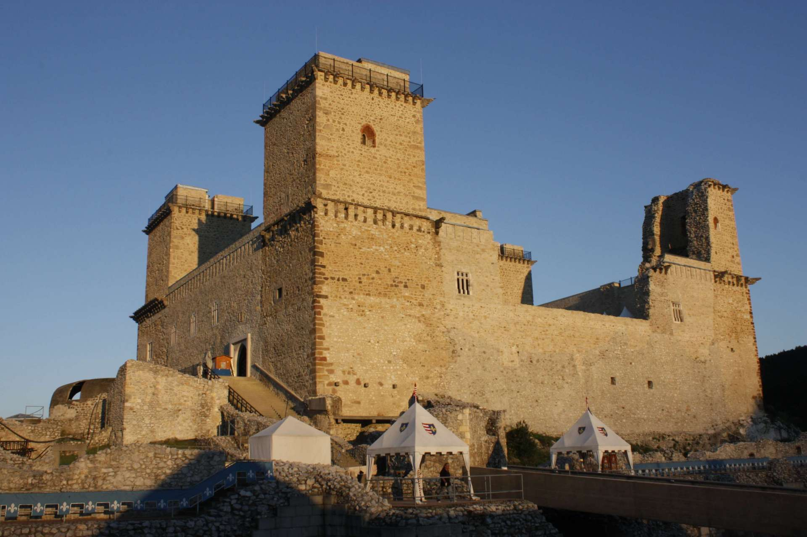
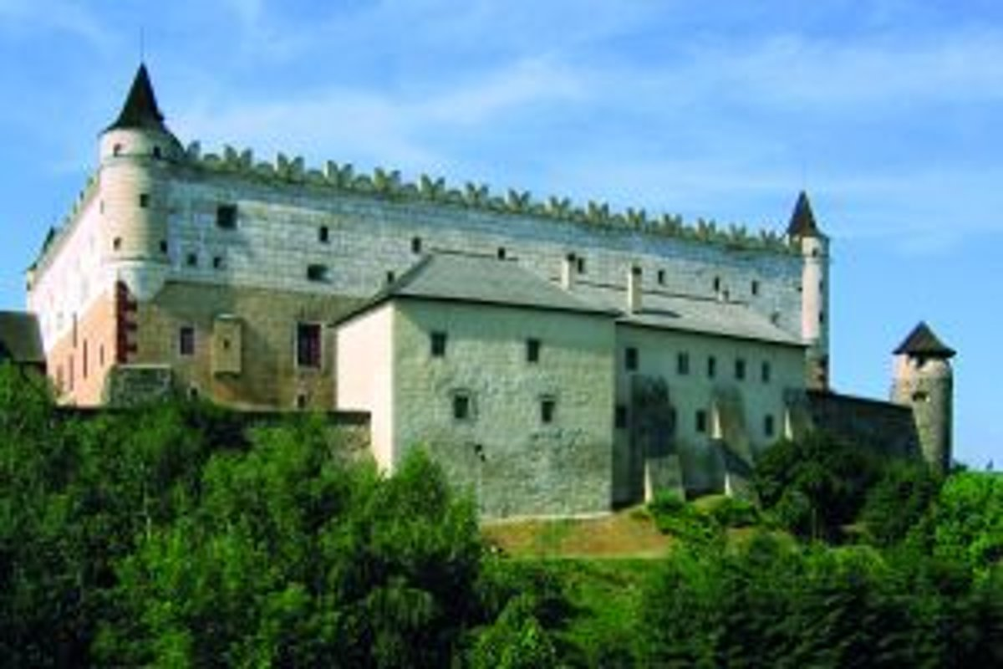
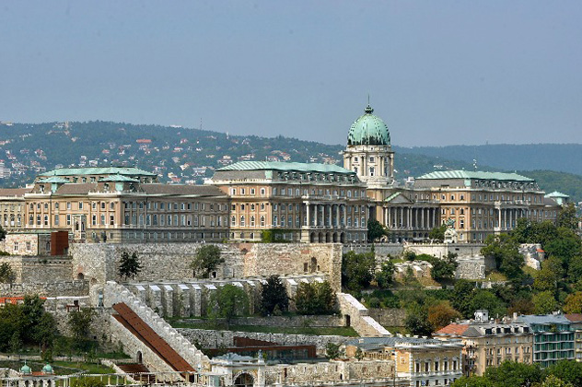
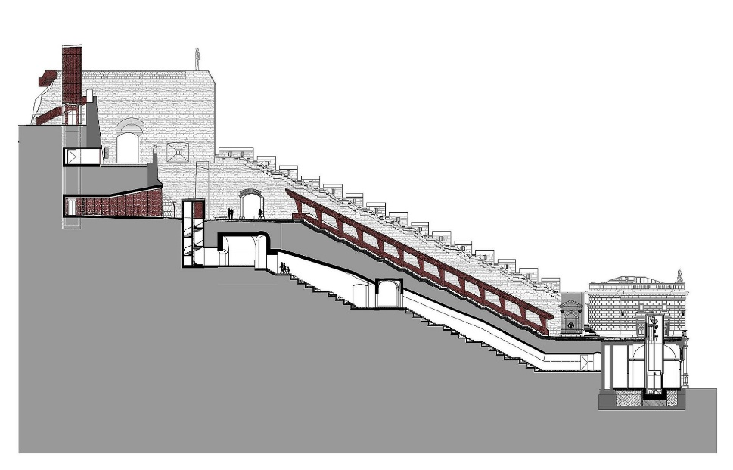
Jeletős várfejlesztései
A diósgyőri vár
A zólyomi vár
A budai vár védrendszere
Várvédő fal (cortina = függöny)

Slide 15
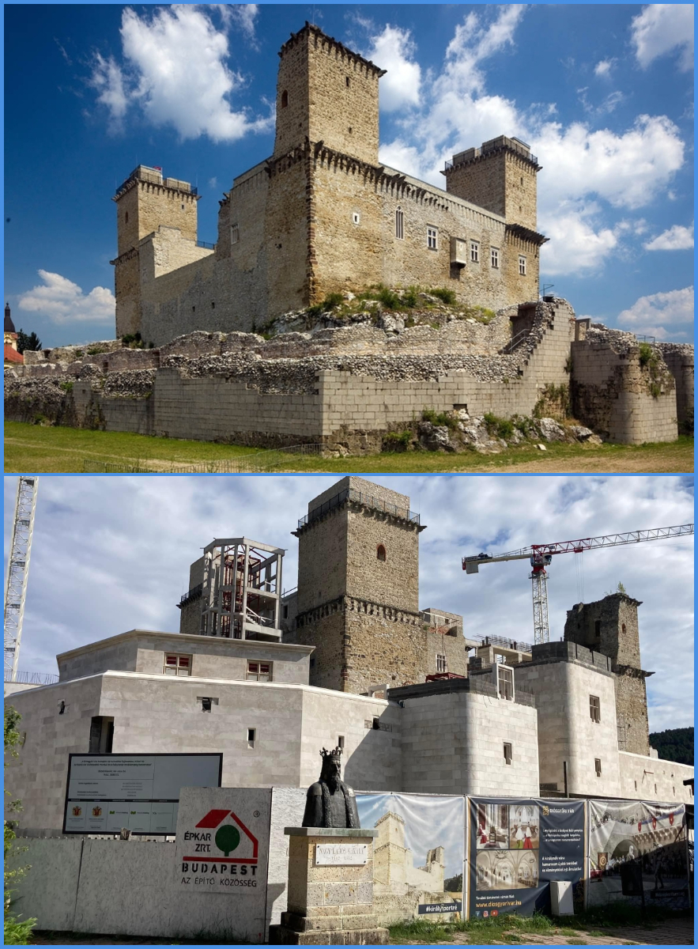
A diósgyőri vár most…

Slide 16
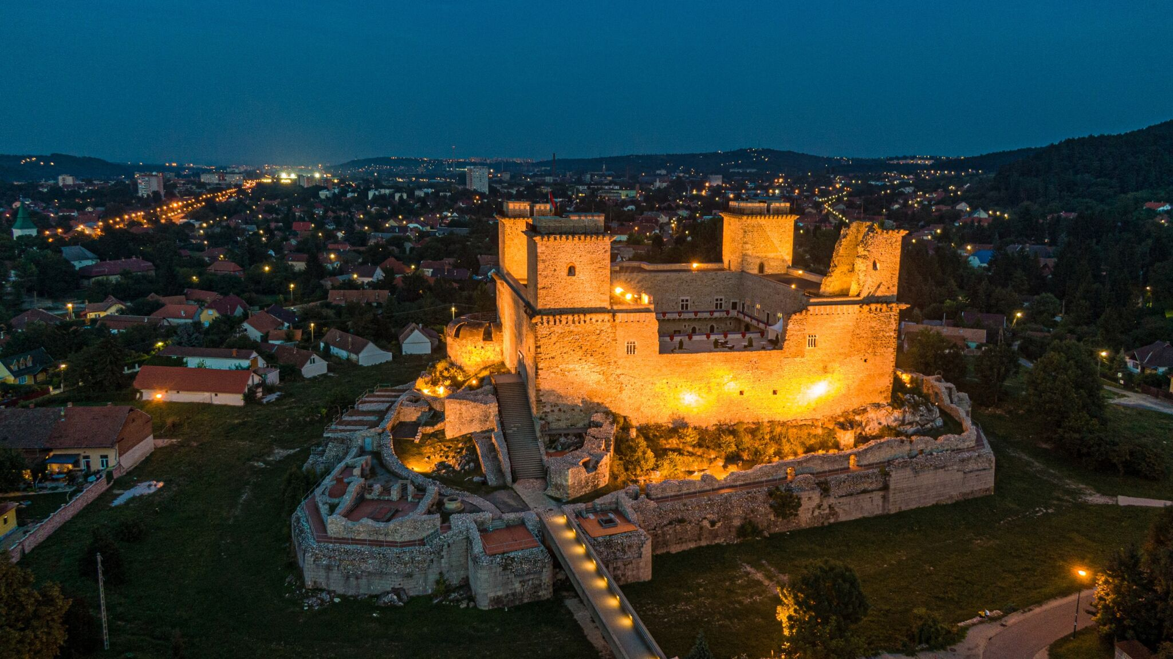
Köszönöm a figyelmet!

